Slide 1
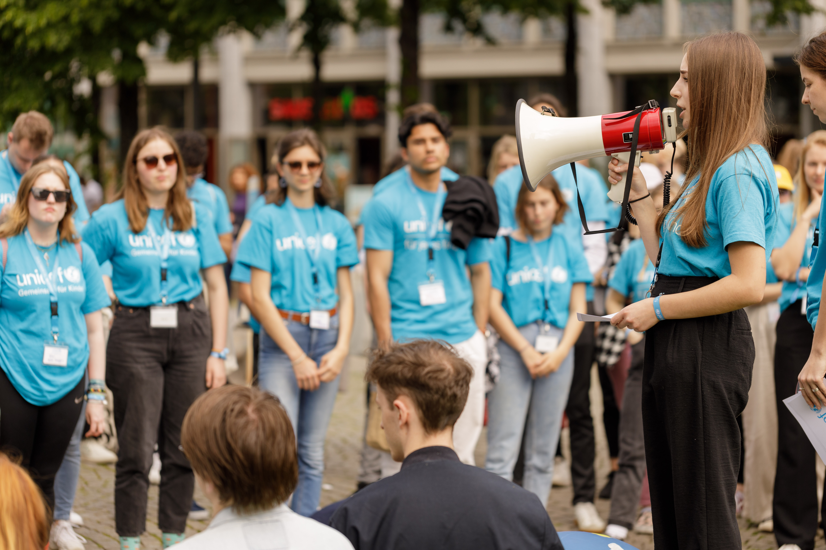
Fræðsla og verkefni fyrir elsta stig grunnskóla

Slide 2
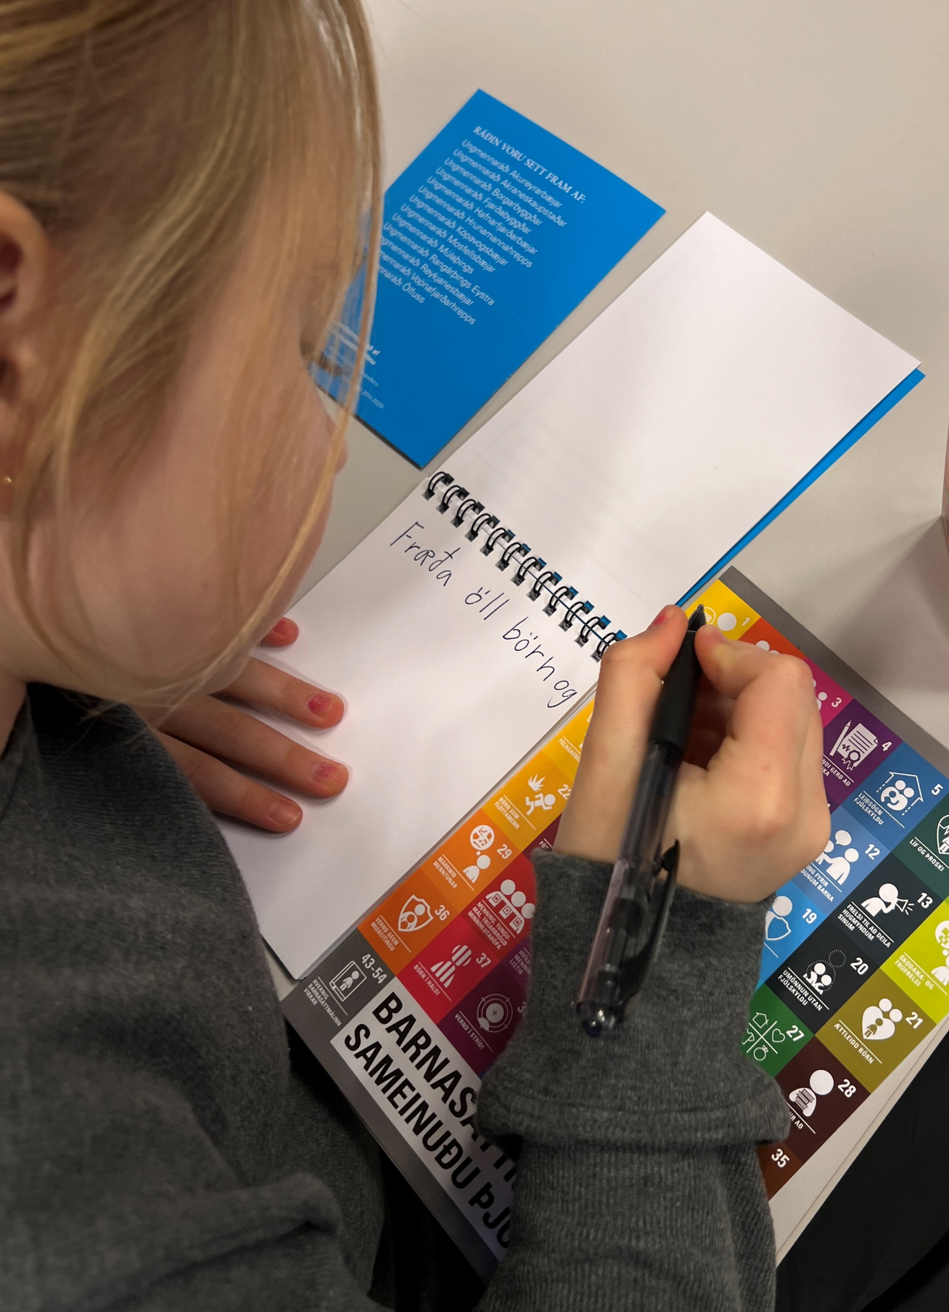
Um UNICEF – Hreyfinguna
Börnin sem taka þátt í UNICEF - Hreyfingunni fá vandaða fræðslu um réttindi sín og ólíkar aðstæður jafnaldra sinna í öðrum löndum. Þau láta til sín taka með áheitasöfnun sem nær hámarki á sérstökum viðburðadegi sem skólinn eða frístundin skipuleggur.
UNICEF - Hreyfingin hæfir öllum börnum, jafnt stórum sem smáum. Verkefnið samræmist grunnþáttum námsskrár um heilbrigði, velferð, lýðræði, mannréttindi og jafnrétti. Markmiðið er að börnin fræðist um réttindi sín og allra barna og finnist þau um leið hafa áorkað einhverju í þágu jafnaldra sinna, sem búa við lakari lífskjör eða hafa þurft að leggja á flótta vegna stríðsátaka eða náttúruhamfara. Mikilvægt er að börnin upplifi að hægt sé að leysa vandamál ef gripið er til aðgerða.
Í þessum glærupakka er fræðsla og verkefni fyrir elsta stig grunnskóla.
Nánari upplýsingar
Kynningarbæklingur
Framkvæmdarbæklingur
Fyrir aðstandendur
Áheitablað

Slide 3
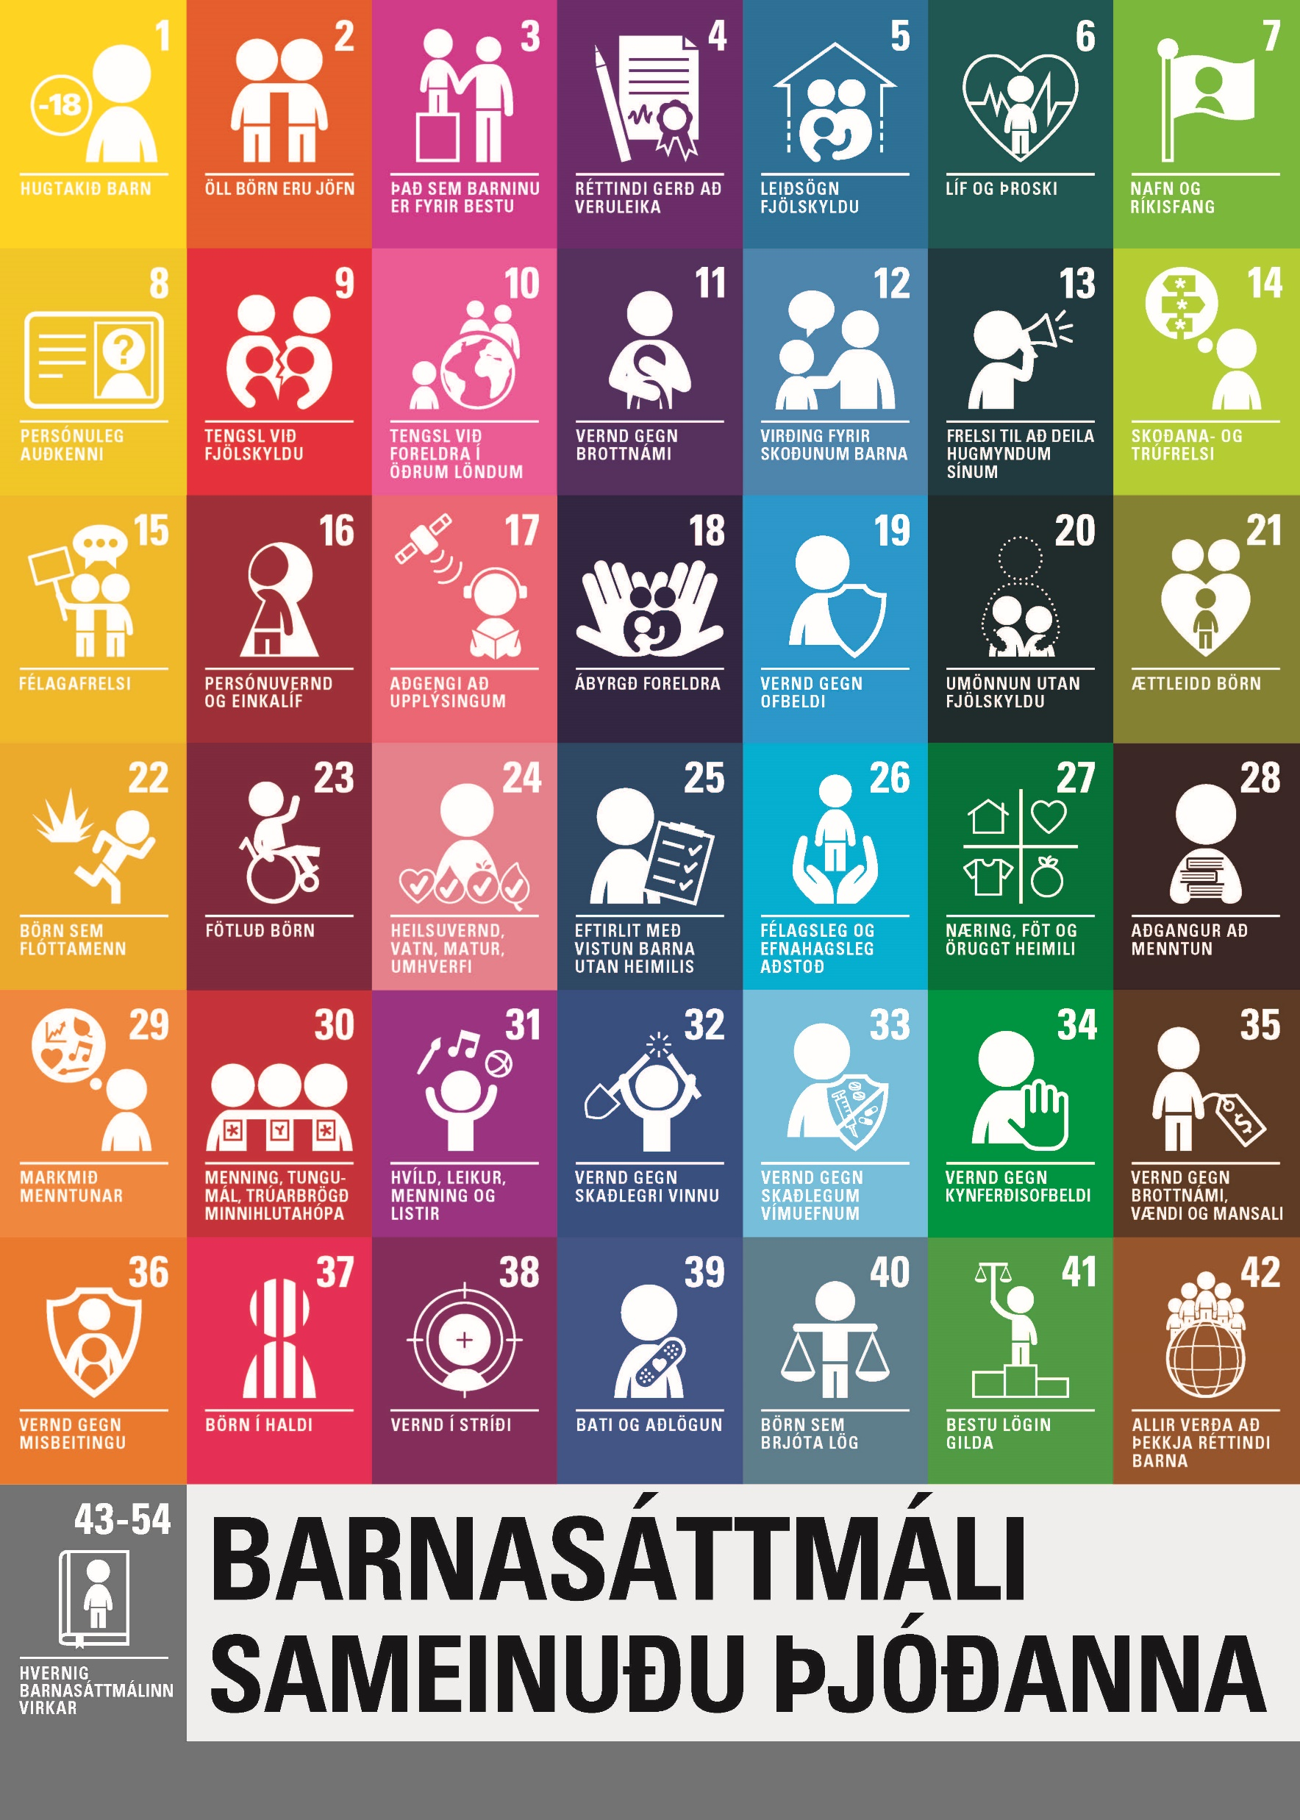
Réttindafræðsla
Réttindafræðsla felur í sér að mannréttindi, réttindi barna og virðing fyrir réttindum annarra sé kennd í lýðræðislegu umhverfi, þar sem gagnkvæm virðing ríkir á milli kennara og barna. Börnin öðlast þekkingu og færni sem leggur grunninn að áhrifaríkri og lýðræðislegri þátttöku í samfélaginu. Í þessu umhverfi er lögð áhersla á að réttindi barna, þar með talin réttindi fatlaðra barna og annarra jaðarsettra barna, séu ekki aðeins kennd heldur einnig virt og þeim framfylgt. Afstaðan gagnvart börnum er sú að þau séu nú þegar fullgildir þátttakendur ekki aðeins væntanlegir borgarar.
Mikilvægt er að réttindafræðsla byggi á réttindum en ekki skyldum. Það er ekki að ástæðulausu sem Barnasáttmálinn kveður ekki á um neinar skyldur barna. Með því að læra um réttindi sín læra börn að um réttindi allra barna er að ræða og að þau þurfi að virða réttindi annarra.
Það viðhorf sem sums staðar hefur ríkt í garð réttindafræðslu er að það sé áhættusamt að börn kynnist því að þau hafi réttindi því þá muni þau fullorðnu missa allt vald og börn taki stjórnina og verði tilætlunarsöm. Þeir sem eru þeirrar skoðunar vilja oft meina að það sé mikilvægara að kenna börnum um skyldur en ekki réttindi. Þegar árangur réttindafræðslu sem byggð hefur verið á réttindum hefur verið skoðaður kemur þó í ljós hið gagnstæða.
Börn sem hafa fengið fræðslu byggða á réttindum en ekki skyldum bera fremur virðingu fyrir hvert öðru, þau skilja mikilvægi vinnufriðar og málamiðlana og öðlast betri félagslega færni. Kennarar þurfa því ekki að hræðast það að fræða börn um réttindi þeirra.

Slide 4
Hæfniviðmið
Hæfniviðmið samfélagsgreina (ekki tæmandi listi)
Við lok 10. bekkjar getur nemandi:
útskýrt með dæmum margbreytileika mannlífsins og ólíkan bakgrunn fólks, borið virðingu fyrir frelsi fólks til mismunandi trúar, lífsgilda, skoðana og lífshátta.
rökrætt stöðu sína sem þátttakandi í samfélaginu, réttindi, skyldur og gildismat, sýnt ábyrgð í samskiptum, umgengni og lífsháttum, m.a. með vísan til réttinda samkvæmt alþjóðasáttmálum,
rökrætt gildi jafnréttis og mannréttinda á öllum sviðum samfélagsins og þekki almenn ákvæði um mannréttindi,
ígrundað eigin getu til aðgerða og gert sér grein fyrir afleiðingum gerða sinna eða aðgerðaleysis,
tekið þátt í samfélagsmálum á ábyrgan hátt og beitt sér í málefnum sem varða almannaheill,
sinnt velferð og hag samferðafólks síns.

Slide 5
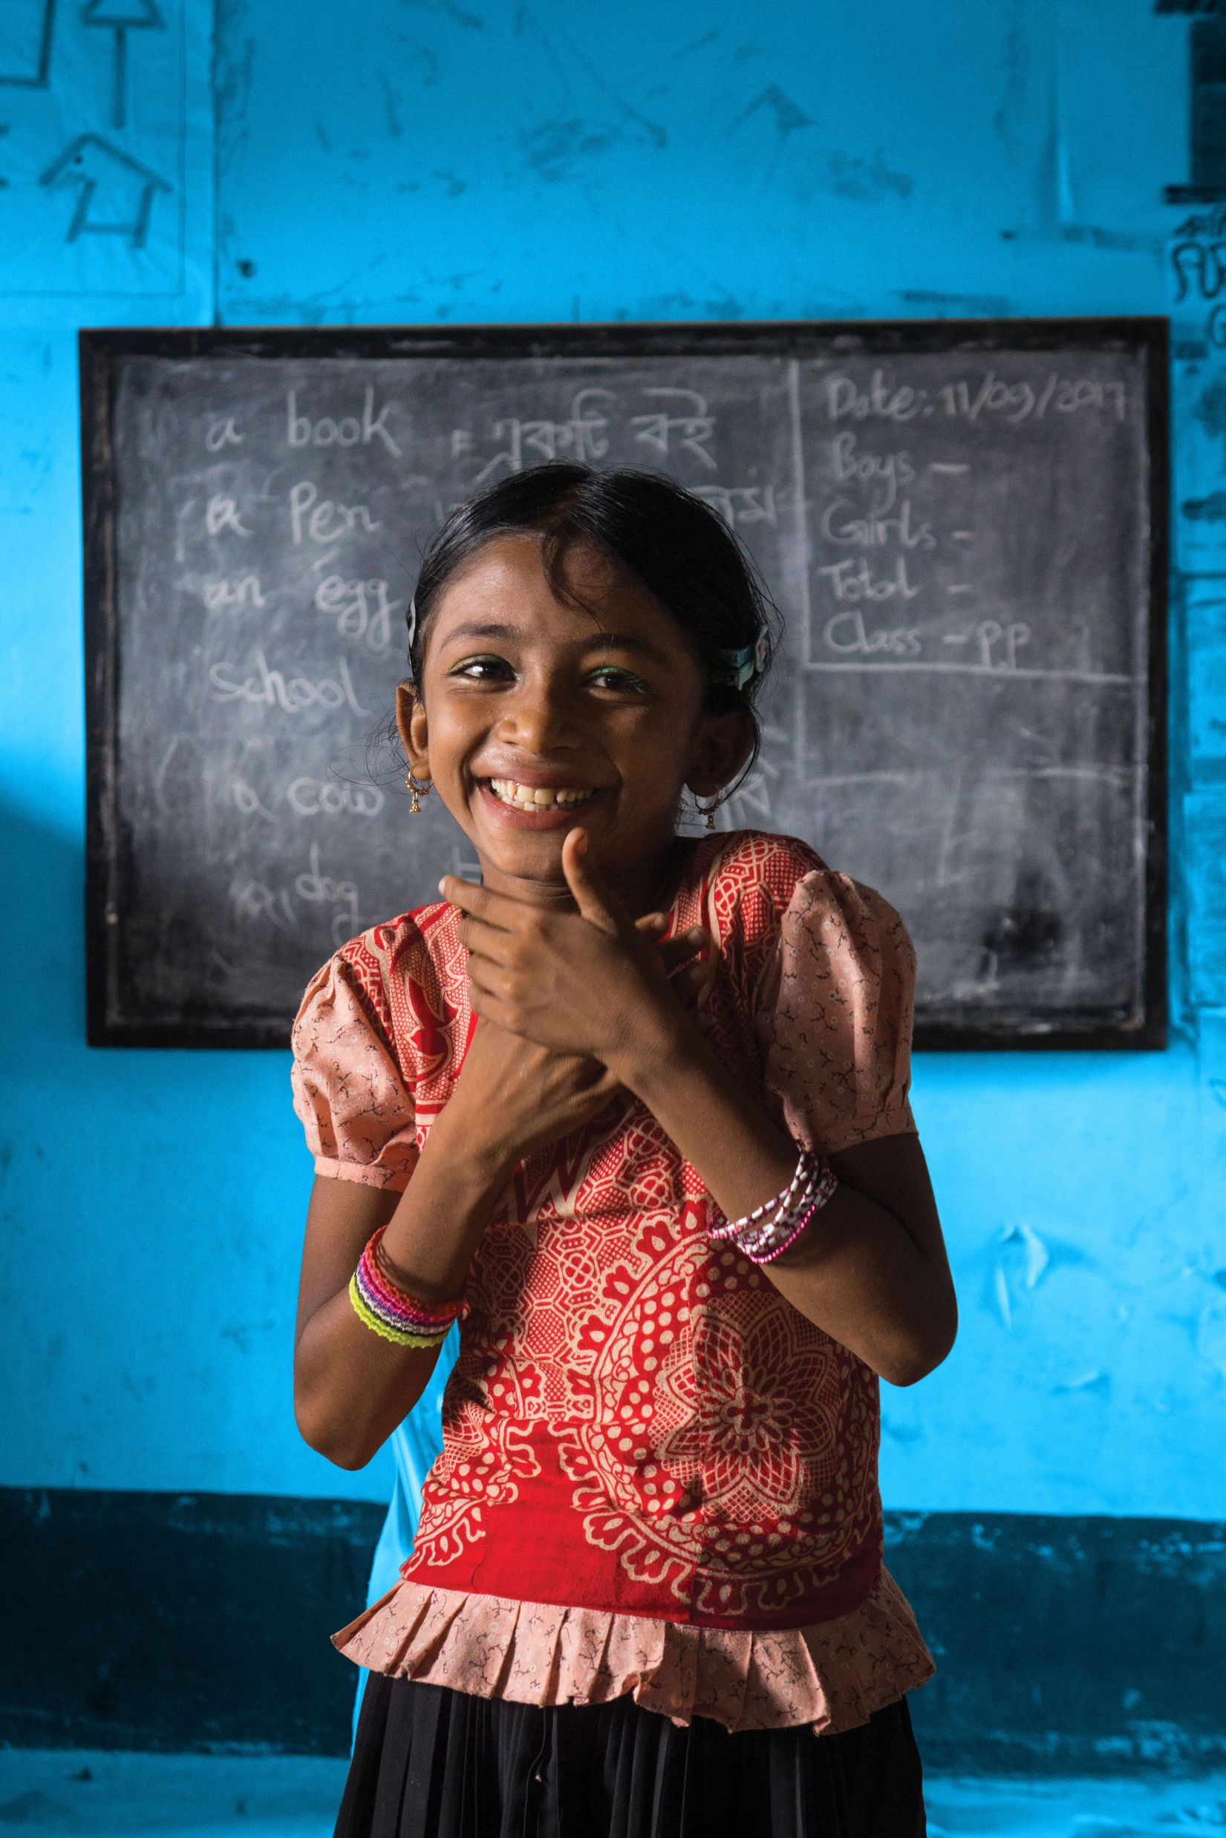
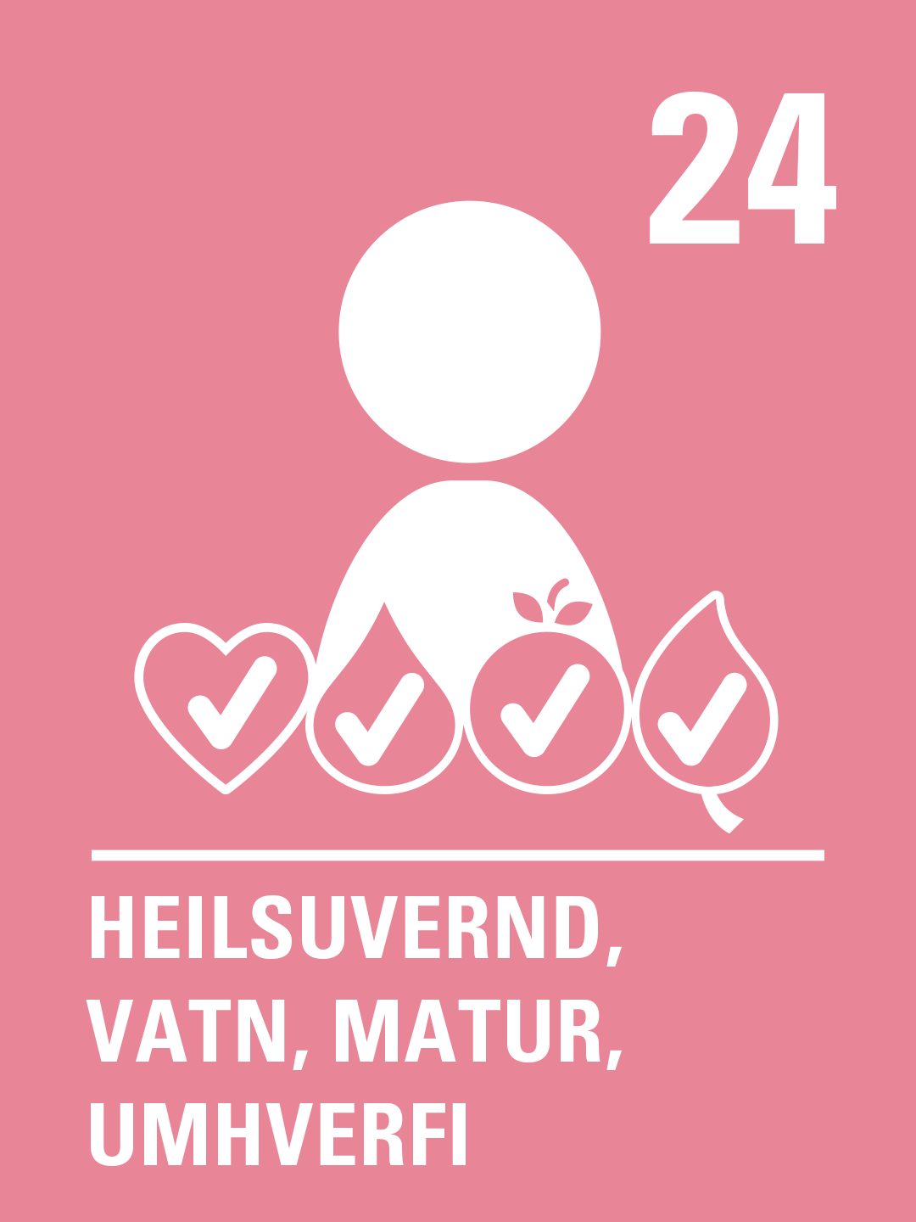
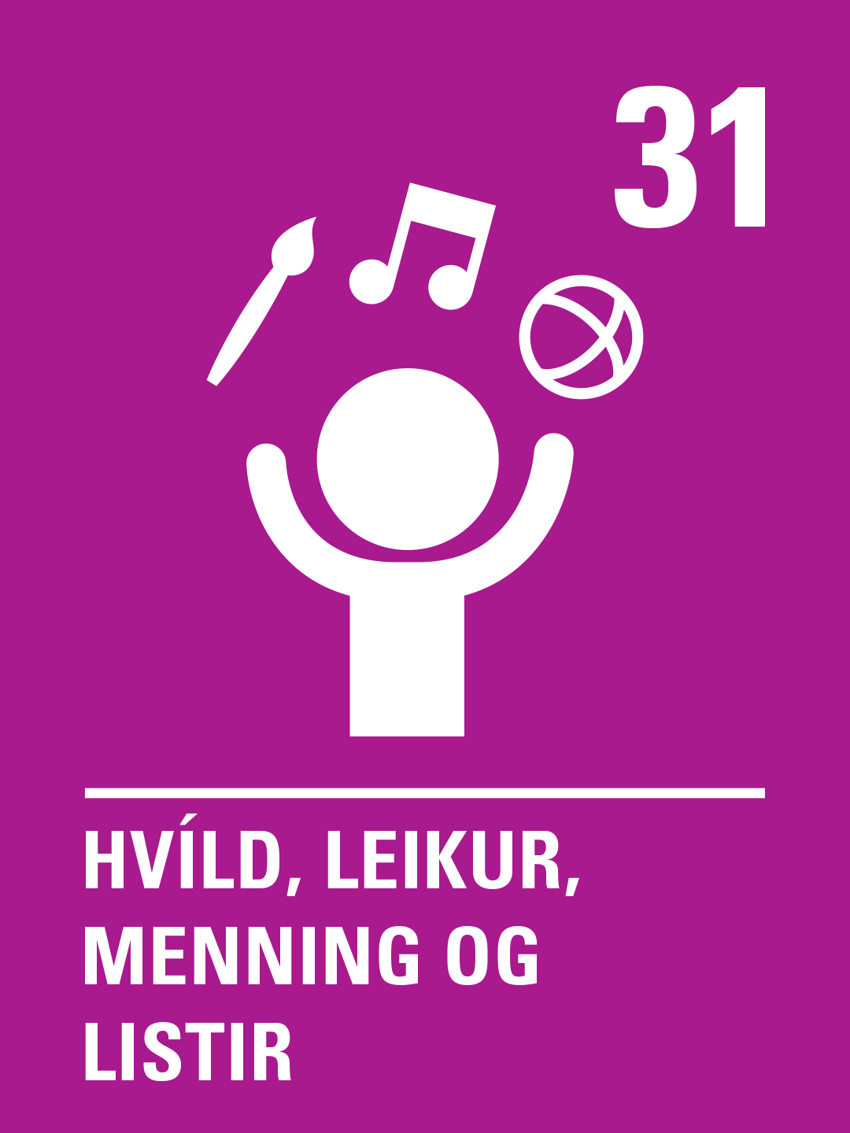
Um verkefnið
Þetta verkefni er sett saman af UNICEF á Íslandi til þess að tengja saman Heimsmarkmið Sameinuðu þjóðanna, Barnasáttmála Sameinuðu þjóðanna og loftslagsbreytingar.
Í þessum glærupakka er efni fyrir 80 mínútna tíma fyrir elsta stig grunnskóla. Verkefnið tekur svo lengri tíma en hver kennari metur tímaþörfina fyrir sig. Við bendum á að upplýsingar er einnig að finna í 'Notes' undir glærunum.
Byrjað er á því að kynna Barnasáttmálann í mjög stuttu máli. Ef að börnin þekkja hann vel nú þegar má renna stuttlega yfir þennan hluta til upprifjunar.
Næst er fjallað um loftlagsbreytingar og þær breytingar sem þær hafa í för með sér þar sem áhersla er lögð á hópavinnu.
©UNICEF/UN0236705/Viet Hung

Slide 6
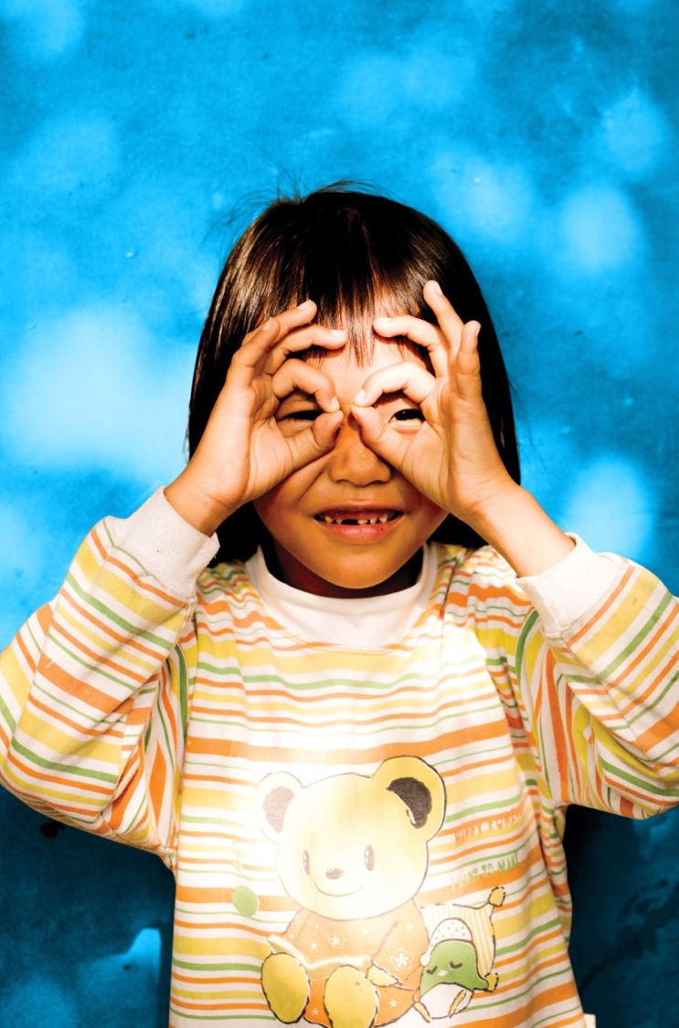
Um verkefnið
Þá eru heimsmarkmið Sameinuðu þjóðanna kynnt til sögunnar.
Horft er á myndband þar sem hin unga Greta Tunberg er að stíga sín fyrstu skref sem baráttukona í loftslagsmálum.
Verkefnið snýst um að finna fleiri unga eldhuga sem berjast fyrir einhvern málstað með það að markmiði að gera heiminn að betri stað.
Seinni kennslustundin snýr svo að því að nota verkfærakistu UNICEF; ungt fólk til áhrifa og fá börnin til þess að velja sér málstað og skoða hvað þau geti gert.
Markmið verkefnanna er að gera tengingar á milli réttinda barna og heimsmarkmiðanna og að börnin átti sig á því að við getum öll gert eitthvað.
©UNICEF/UN0236705/Viet Hung

Slide 7
Undirbúningur
Ef þig langar að rifja upp út á hvað heimsmarkmiðin ganga, hver þau eru og hvernig þau urðu til þá er hér stutt myndband sem við mælum með að kíkja á.
Barnasáttmáli Sameinuðu þjóðanna var lögfestur á Íslandi árið 2013. Samkvæmt 42. grein eiga allir að þekkja réttindi barna, bæði börn og fullorðin. Hvaða hlutverki gegnum við fullorðna fólkið og hver eru réttindi barna?
Hér má finna stutt myndband um Barnasáttmálann, tilurð hans, hlutverk okkar ábyrgðaraðilana og hvers vegna börn eiga sín sérstöku mannréttindi óháð fullorðnum.
© UNICEF/UN0306241

Slide 8
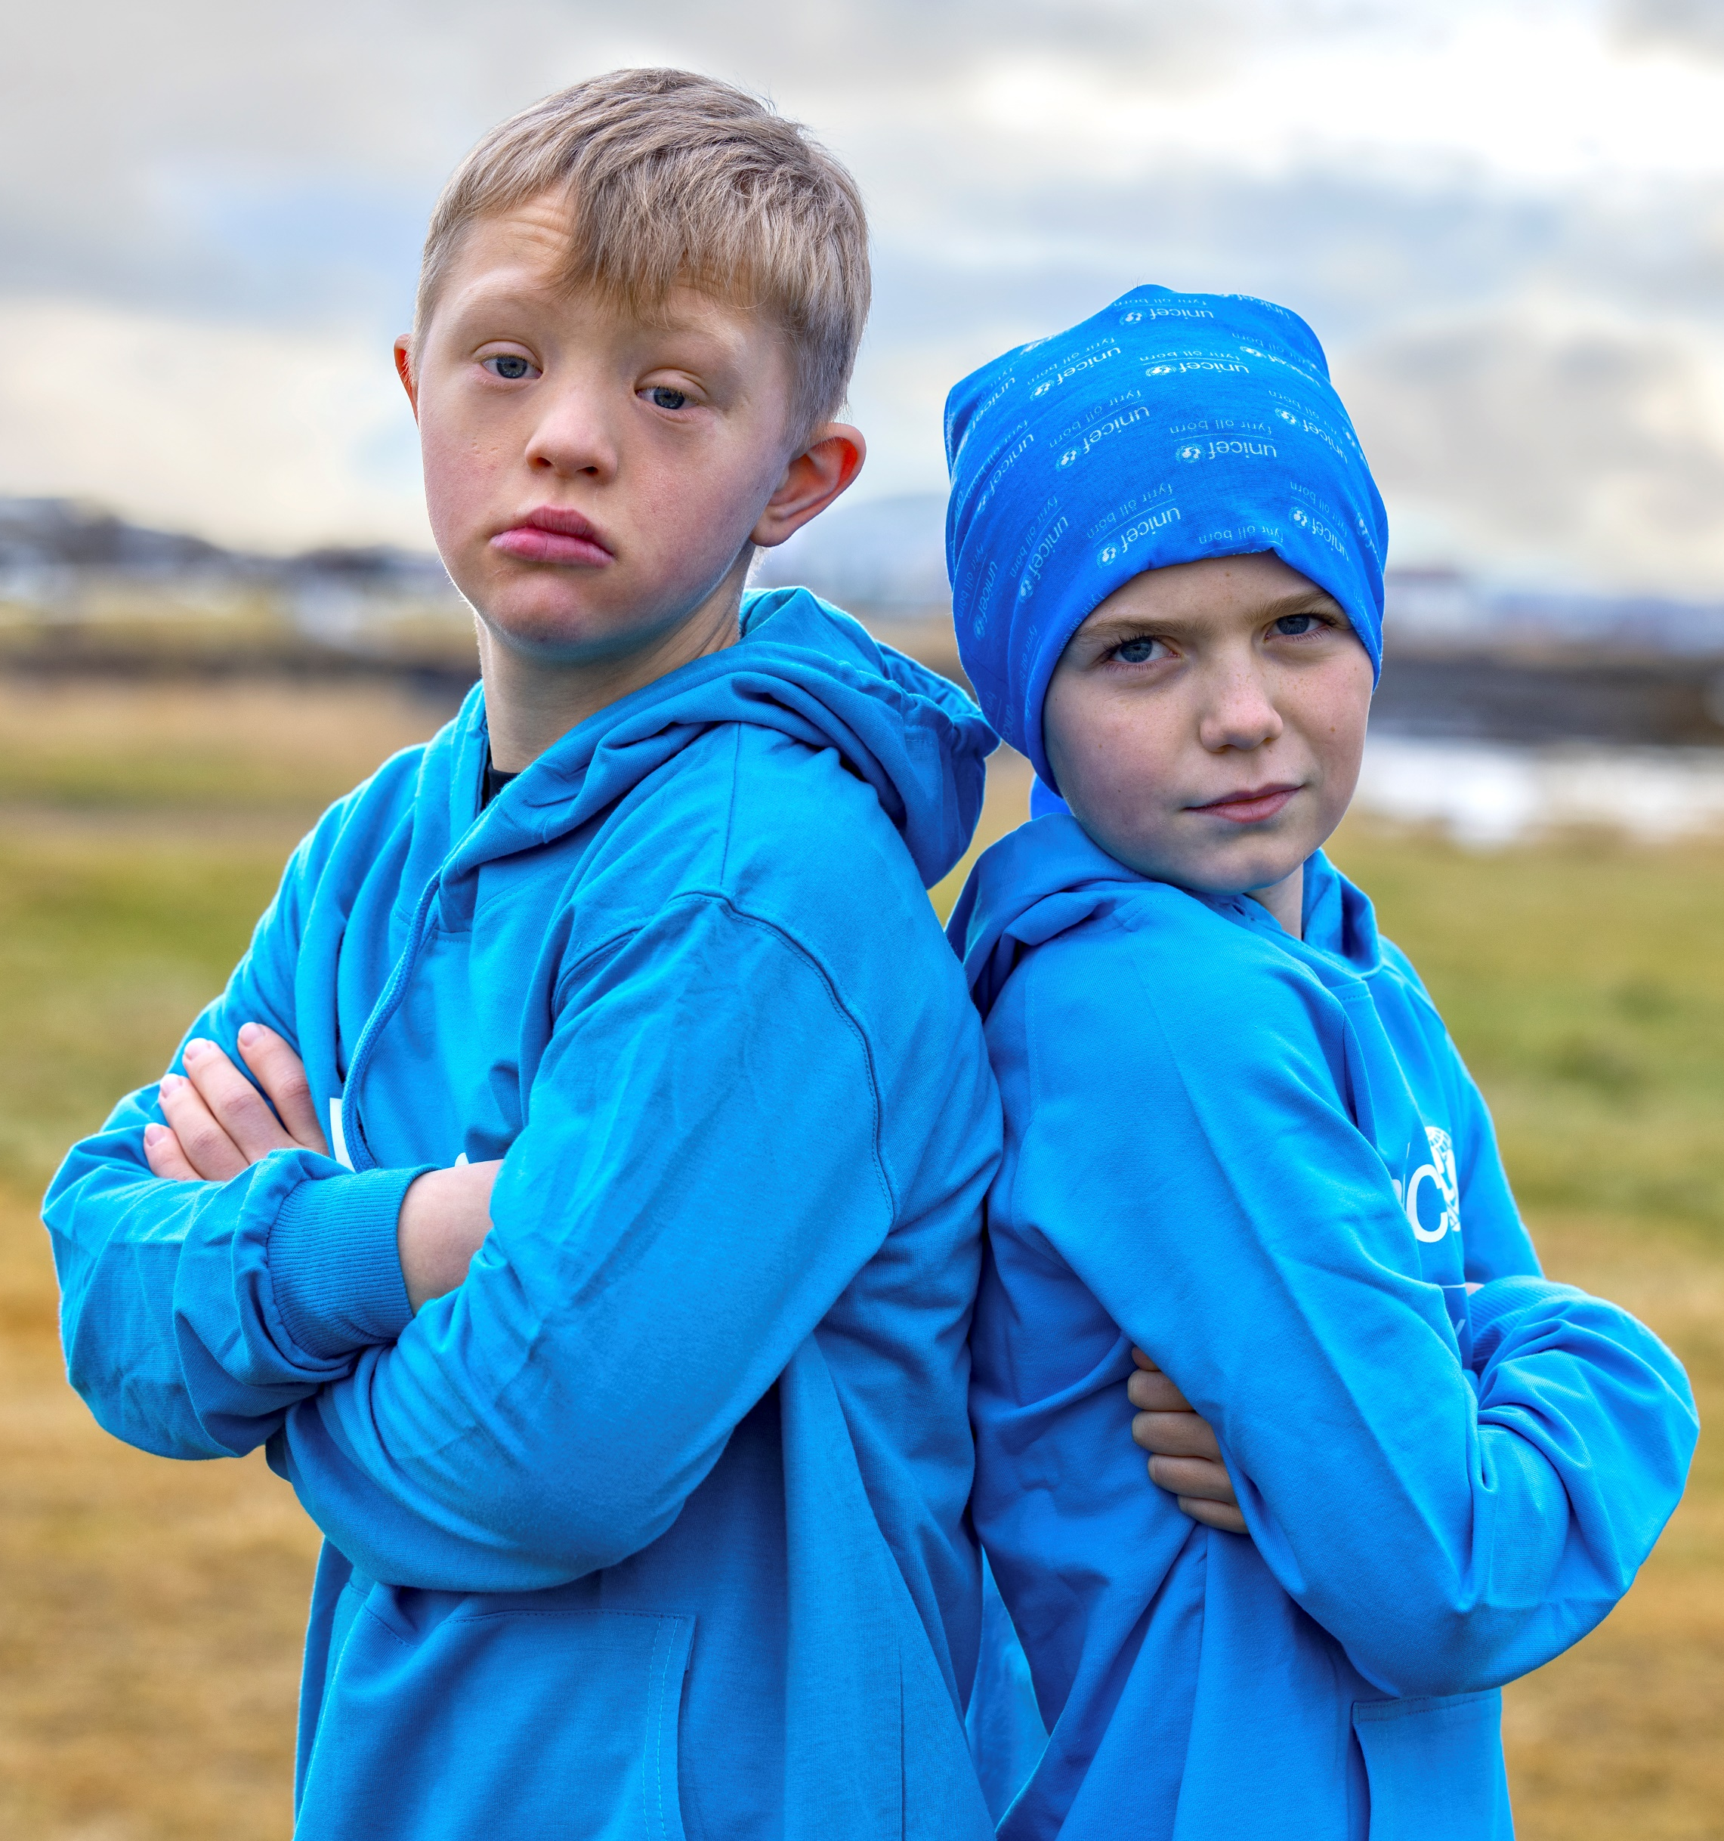
Leiðbeiningar
Kynning á heimsmarkmiðum og Barnasáttmálanum.
Glærur 9-17
Myndband með Gretu Tunberg
Glæra 18
Verkefni 1
Fyrirmyndir, raddir barna og áhrif
Verkefni 2
Ungt fólk til áhrifa
© UNICEF/UN0306241

Slide 9
Kynning á heimsmarkmiðunum – verkefni og umræður
Dreifið steinum/blaðasneplum/karamellum/límmiðum um kennslustofuna ójafnt á milli barnanna.
Sumir ættu að hafa mikið, aðrir minna og sum börn ekkert.
Haldið eftir meirihluta fyrir ykkur sjálf.
Spyrjið börnin: „Er þetta sanngjarnt?“ Hvetjið til umræðna.
Biðjið börnin að lýsa því hvernig þeim líður með þann fjölda af hlutum sem þau fengu.
Útskýrið fyrir þeim að þið séuð með mest af því að þið eruð elst í kennslustofunni (veljið aðra handahófskennda útskýringu ef aldur á ekki við).
Spyrjið þau hvort þeim finnist sanngjarnt að dreifa hlutunum á þessum forsendum.
Á hvaða hátt væri sanngjarnast að dreifa hlutunum?
Segið börnunum að heimsmarkmiðin hafi verið búin til til að draga úr ójöfnuði í heiminum á öllum sviðum lífsins og til að búa til betri heim sem er sanngjarnari fyrir alla og þar sem enginn er skilinn útundan. Það sama á við um öll markmið sem varða jörðina og loftslagið, þar sem umhverfis- og loftslagsbreytingar bitna mest á þeim sem eiga erfiðara með að takast á við þær.

Slide 10
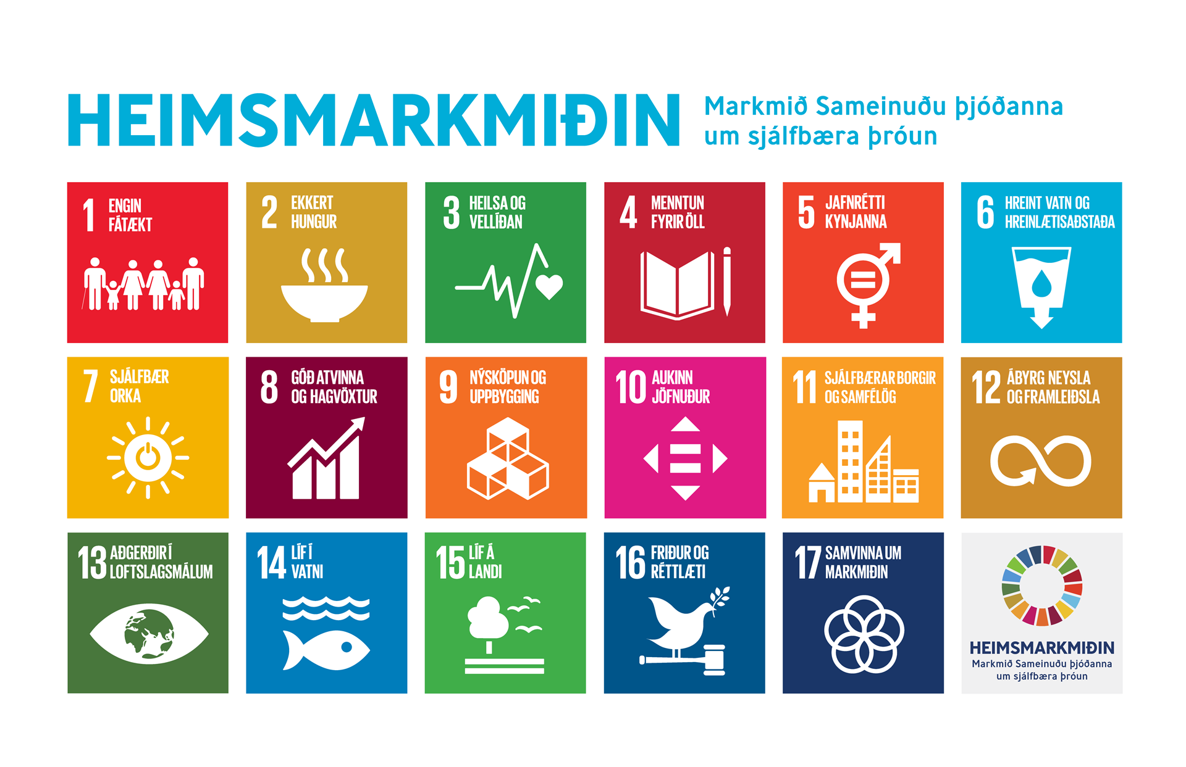
Notes:
Heimsmarkmið Sameinuðu þjóðanna um sjálfbæra þróun voru samþykkt af fulltrúum allra aðildarríkja Sameinuðu þjóðanna í september árið 2015.
Markmiðin, hafa gilt síðan 2016 og gilda áfram til ársins 2030. Nú er tímabilið sem þau gilda rúmlega hálfnað og því ættu öll að vera meðvituð um þau og tilgang þeirra.
Markmiðin eru 17 talsins með 169 undirmarkmið og taka bæði til innanlandsmála sem og alþjóðasamstarfs.
Heimsmarkmiðin eru samþætt og órjúfanleg og mynda jafnvægi milli þriggja stoða sjálfbærrar þróunar; hinnar efnahagslegu, félagslegu og umhverfislegu. Þau fela í sér fimm meginþemu sem eru mannkynið, jörðin, hagsæld, friður og samstarf.
Markmiðið um sjálfbæra þróun sem Sameinuðu þjóðirnar hafa sett sér er að ná fram jafnræði milli fólks í heiminum án þess að skaða umhverfi eða takmarka framtíðarmöguleika komandi kynslóða. Markmiðin snúast um að tryggja að allar manneskjur í heiminum hafi aðgang að því sem þær þurfa til þess að uppfylla grunnþarfir sínar, eins og að hreinu vatni, mat og húsnæði, en að verndun umhverfisins sé samt sem áður tryggð og náttúruauðlindirnar notaðar á sjálfbæran hátt þannig að nóg sé eftir af þeim fyrir framtíðina. Til þess að tryggja varanlegan árangur og vellíðan allra þarf að ná jafnvægi milli efnahagslegra þátta, félagslegra þátt og náttúrunnar. Því fjalla markmiðin um þætti eins og verndun jarðarinnar, frið, jafnrétti og atvinnu.
Stjórnvöld í ríkjum heimsins eiga að vera að vinna að því að ná þessum markmiðum og bera höfuðábyrgð. Það er þó ýmislegt sem hvert og eitt okkar getur gert til þess að hjálpa til við að markmiðin náist.
Mikilvægt er að átta sig á því að öll heimsmarkmiðin tengjast. T.d. má fullyrða að Heimsmarkmið Sameinuðu þjóðanna um sjálfbæra þróun voru samþykkt af fulltrúum allra aðildarríkja Sameinuðu þjóðanna í september árið 2015.
Markmiðin, hafa gilt síðan 2016 og gilda áfram til ársins 2030. Nú er tímabilið sem þau gilda rúmlega hálfnað og því ættu öll að vera meðvituð um þau og tilgang þeirra.
Markmiðin eru 17 talsins með 169 undirmarkmið og taka bæði til innanlandsmála sem og alþjóðasamstarfs.
Heimsmarkmiðin eru samþætt og órjúfanleg og mynda jafnvægi milli þriggja stoða sjálfbærrar þróunar; hinnar efnahagslegu, félagslegu og umhverfislegu. Þau fela í sér fimm meginþemu sem eru mannkynið, jörðin, hagsæld, friður og samstarf.
Markmiðið um sjálfbæra þróun sem Sameinuðu þjóðirnar hafa sett sér er að ná fram jafnræði milli fólks í heiminum án þess að skaða umhverfi eða takmarka framtíðarmöguleika komandi kynslóða. Markmiðin snúast um að tryggja að allar manneskjur í heiminum hafi aðgang að því sem þær þurfa til þess að uppfylla grunnþarfir sínar, eins og að hreinu vatni, mat og húsnæði, en að verndun umhverfisins sé samt sem áður tryggð og náttúruauðlindirnar notaðar á sjálfbæran hátt þannig að nóg sé eftir af þeim fyrir framtíðina. Til þess að tryggja varanlegan árangur og vellíðan allra þarf að ná jafnvægi milli efnahagslegra þátta, félagslegra þátt og náttúrunnar. Því fjalla markmiðin um þætti eins og verndun jarðarinnar, frið, jafnrétti og atvinnu.
Stjórnvöld í ríkjum heimsins eiga að vera að vinna að því að ná þessum markmiðum og bera höfuðábyrgð. Það er þó ýmislegt sem hvert og eitt okkar getur gert til þess að hjálpa til við að markmiðin náist.
Mikilvægt er að átta sig á því að öll heimsmarkmiðin tengjast. T.d. má fullyrða að það væri minni fátækt ef að allir fengju menntun, það væri betri heilsa ef það væri ekkert hungur, meiri friður ef jafnrétti væri tryggt, sjálfbærari borgir ef það væri bættur aðgangur að sjálfbærari orku, betra líf á landi ef neysla fólks væri ábyrgari o.s.frv.

Slide 11
Heimsmarkmiðin í einni setningu
Eftirfarandi setningar má nota til að ýta undir skilning barna á að hverju hvert markmið miðar.
Markmið 1: Útrýma fátækt í allri sinni mynd alls staðar
Markmið 2: Útrýma hungri, tryggja fæðuöryggi og bætta næringu
Markmið 3: Stuðla að heilbrigðu líferni og vellíðan fyrir alla frá vöggu til grafar
Markmið 4: Tryggja öllum jafnan aðgang að góðri menntun og tækifæri til náms
Markmið 5: Jafnrétti kynjanna verði tryggt og staða allra kvenna og stúlkna styrkt
Markmið 6: Tryggja aðgengi allra að hreinu og öruggu vatni
Markmið 7: Tryggja öllum aðgang að hreinni og öruggri orku
Markmið 8: Stuðla að viðvarandi sjálfbærum hagvexti og arðbærum og mannsæmandi atvinnutækifærum fyrir alla
Markmið 9: Byggja upp viðnámsþolna innviði og tryggja að þeir skaði hvorki fólk né umhverfi, hjálpa fyrirtækjum að hanna og móta nýja tækni og hlúa að nýsköpun
Markmið 10: Draga úr ójöfnuði í heiminum
Markmið 11: Gera borgir og íbúðarsvæði örugg, sjálfbær og öllum aðgengileg
Markmið 12: Tryggja sjálfbær neyslu- og framleiðslumynstur og stöðva matarsóun
Markmið 13: Bráðaaðgerðir gegn loftslagsbreytingum og áhrifum þeirra
Markmið 14: Vernda og nýta hafið og auðlindir þess
Markmið 15: Vernda, endurheimta og efla náttúruna og dýrin sem þar búa
Markmið 17: Blása lífi í alþjóðlegt samstarf um sjálfbæra þróun og grípa til aðgerða
Markmið 16: Stuðla að friðsælum og sjálfbærum samfélögum fyrir alla jarðarbúa,
tryggja öllum jafnan aðgang að réttarkerfi og byggja upp skilvirkar og ábyrgar stofnanir á öllum sviðum.
Markmið 17: Blása lífi í alþjóðlegt samstarf um sjálfbæra þróun og grípa til aðgerða
Notes:
Þessa glæru er gott að prenta út og dreifa.

Slide 12
Heimsmarkmið Sameinuðu þjóðanna um sjálfbæra þróun
Samþykkt af fulltrúum allra aðildarríkja Sameinuðu þjóðanna árið 2015
Gilda til ársins 2030
17 markmið sem snúast um mannréttindi, verndun jarðarinnar og atvinnulíf
Snúast um að ná fram jafnræði milli fólks í heiminum án þess að skaða umhverfi eða takmarka framtíðarmöguleika komandi kynslóða
Öll markmiðin tengjast. Dæmi:
Ef allir fengju menntun væri minni fátækt
Ef það væri ekkert hungur byggi fólk við betri heilsu
Ef jafnrétti kynjanna væri tryggt væri meiri friður
Ef sjálfbær orka væri tryggð ættu borgir auðveldara með að vera sjálfbærar
Ef neysla fólks væri ábyrgari væri auðveldara að vernda líf á landi
Stjórnvöld bera mesta ábyrgð en við getum þó öll lagt okkar af mörkum
Notes:
Heimsmarkmið Sameinuðu þjóðanna um sjálfbæra þróun voru samþykkt af fulltrúum allra aðildarríkja Sameinuðu þjóðanna í september árið 2015.
Markmiðin, hafa gilt síðan 2016 og gilda áfram til ársins 2030. Nú er tímabilið sem þau gilda rúmlega hálfnað og því ættu öll að vera meðvituð um þau og tilgang þeirra.
Markmiðin eru 17 talsins með 169 undirmarkmið og taka bæði til innanlandsmála sem og alþjóðasamstarfs.
Heimsmarkmiðin eru samþætt og órjúfanleg og mynda jafnvægi milli þriggja stoða sjálfbærrar þróunar; hinnar efnahagslegu, félagslegu og umhverfislegu. Þau fela í sér fimm meginþemu sem eru mannkynið, jörðin, hagsæld, friður og samstarf.
Markmiðið um sjálfbæra þróun sem Sameinuðu þjóðirnar hafa sett sér er að ná fram jafnræði milli fólks í heiminum án þess að skaða umhverfi eða takmarka framtíðarmöguleika komandi kynslóða. Markmiðin snúast um að tryggja að allar manneskjur í heiminum hafi aðgang að því sem þær þurfa til þess að uppfylla grunnþarfir sínar, eins og að hreinu vatni, mat og húsnæði, en að verndun umhverfisins sé samt sem áður tryggð og náttúruauðlindirnar notaðar á sjálfbæran hátt þannig að nóg sé eftir af þeim fyrir framtíðina. Til þess að tryggja varanlegan árangur og vellíðan allra þarf að ná jafnvægi milli efnahagslegra þátta, félagslegra þátt og náttúrunnar. Því fjalla markmiðin um þætti eins og verndun jarðarinnar, frið, jafnrétti og atvinnu.
Stjórnvöld í ríkjum heimsins eiga að vera að vinna að því að ná þessum markmiðum og bera höfuðábyrgð. Það er þó ýmislegt sem hvert og eitt okkar getur gert til þess að hjálpa til við að markmiðin náist.
Mikilvægt er að átta sig á því að öll heimsmarkmiðin tengjast. T.d. má fullyrða að Heimsmarkmið Sameinuðu þjóðanna um sjálfbæra þróun voru samþykkt af fulltrúum allra aðildarríkja Sameinuðu þjóðanna í september árið 2015.
Markmiðin, hafa gilt síðan 2016 og gilda áfram til ársins 2030. Nú er tímabilið sem þau gilda rúmlega hálfnað og því ættu öll að vera meðvituð um þau og tilgang þeirra.
Markmiðin eru 17 talsins með 169 undirmarkmið og taka bæði til innanlandsmála sem og alþjóðasamstarfs.
Heimsmarkmiðin eru samþætt og órjúfanleg og mynda jafnvægi milli þriggja stoða sjálfbærrar þróunar; hinnar efnahagslegu, félagslegu og umhverfislegu. Þau fela í sér fimm meginþemu sem eru mannkynið, jörðin, hagsæld, friður og samstarf.
Markmiðið um sjálfbæra þróun sem Sameinuðu þjóðirnar hafa sett sér er að ná fram jafnræði milli fólks í heiminum án þess að skaða umhverfi eða takmarka framtíðarmöguleika komandi kynslóða. Markmiðin snúast um að tryggja að allar manneskjur í heiminum hafi aðgang að því sem þær þurfa til þess að uppfylla grunnþarfir sínar, eins og að hreinu vatni, mat og húsnæði, en að verndun umhverfisins sé samt sem áður tryggð og náttúruauðlindirnar notaðar á sjálfbæran hátt þannig að nóg sé eftir af þeim fyrir framtíðina. Til þess að tryggja varanlegan árangur og vellíðan allra þarf að ná jafnvægi milli efnahagslegra þátta, félagslegra þátt og náttúrunnar. Því fjalla markmiðin um þætti eins og verndun jarðarinnar, frið, jafnrétti og atvinnu.
Stjórnvöld í ríkjum heimsins eiga að vera að vinna að því að ná þessum markmiðum og bera höfuðábyrgð. Það er þó ýmislegt sem hvert og eitt okkar getur gert til þess að hjálpa til við að markmiðin náist.
Mikilvægt er að átta sig á því að öll heimsmarkmiðin tengjast. T.d. má fullyrða að það væri minni fátækt ef að allir fengju menntun, það væri betri heilsa ef það væri ekkert hungur, meiri friður ef jafnrétti væri tryggt, sjálfbærari borgir ef það væri bættur aðgangur að sjálfbærari orku, betra líf á landi ef neysla fólks væri ábyrgari o.s.frv.

Slide 13
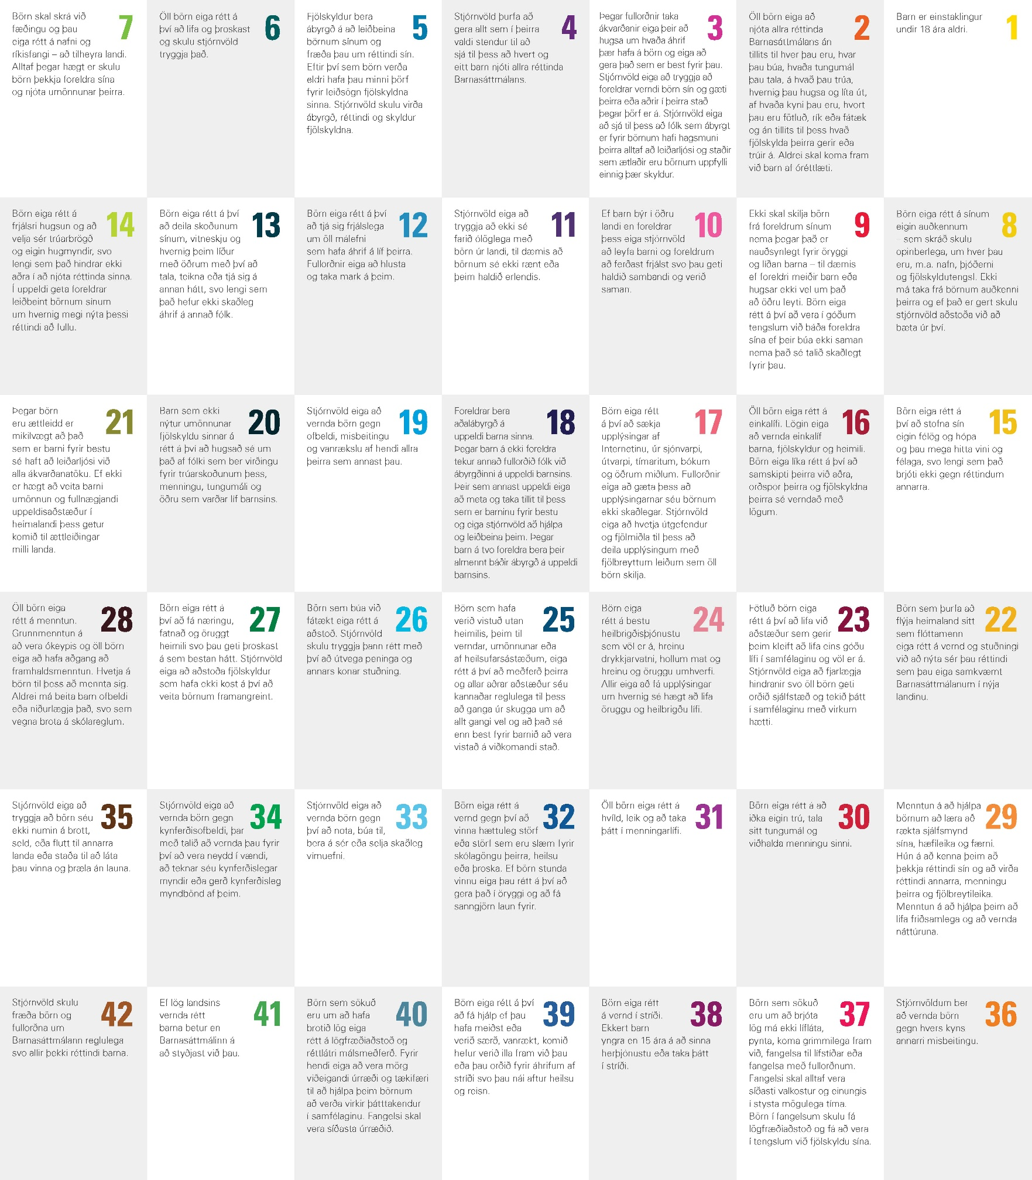
Notes:
Kynning á Barnasáttmálanum – leiðbeiningar fyrir kennara
Einnig er hægt er að skoða Barnasáttmálann á www.barnasattmali.is
Öll lönd í heiminum (nema Bandaríkin) hafa skrifað undir sáttmála sem á að tryggja börnum allt sem þau þurfa til þess að lifa og þroskast vel. Þessi sáttmáli heitir Barnasáttmálinn.
Í Barnasáttmálanum eru greinar þar sem stendur t.d. að öll börn í heiminum séu jöfn og eigi rétt á því að vera eins og þau eru (2.gr). Þar stendur líka að börn eigi rétt á að segja sína skoðun og að fullorðnir eigi að hlusta og taka mark á því sem börn segja (12.gr). Þar stendur líka að börn eigi rétt á hreinu vatni (24.gr) húsnæði, mat, fötum (27. gr) að fara í skóla og að mennta sig (28. gr) og hvíla sig og leika sér (31. gr) og að fullorðnir eigi alltaf að gera það sem er best fyrir barnið (3.gr).
Öll lönd sem eru búin að samþykkja Barnasáttmálann eru sammála um þetta.
Á meðan þið farið yfir þessa upptalningu sýnið börnunum myndir af greinunum.
2. grein Barnasáttmálans, öll börn eru jöfn - bann við mismunun, tengist beint umræðunni um heimsmarkmiðin og ójöfnuð í heiminum.
Við fæðumst öll með sömu réttindin, við getum aldrei misst réttindi okkar en við staðan er þannig að við erum ekki með jöfn tækifæri til þess að njóta allra réttinda okkar. Þar spilar inn í t.d. hvar við fæðumst; er stríð eða friður í landinu sem við fæðumst í? Það skiptir miklu máli. Fá öll börn að mennta sig þar sem við búum?
Þurfum við alltaf að fá jafnt? Það er kannski sanngjarnt þegar við erum í afmæli að þá fái öll sem vilja eina kökusneið. En hvað með ef einhver fótbrotnar og þarf að fá hækjur? Eiga þá allir að fá hækjur?
Hvað með einhvern sem þarf að nota gleraugu – þurfum við þá öll að fá gleraugu?
Stundum þurfum við sérstaka aðstoð til þess að okkur líði betur og svo að við getum lifað og þroskast vel – en hvað það er sem við þurfum er misjafnt og við þurfum að hjálpast að svo öllum líði vel.

Slide 14
Réttindi barna og Barnasáttmáli Sameinuðu þjóðanna
Öll lönd í heiminum (nema Bandaríkin) hafa skrifað undir sáttmála sem á að tryggja börnum allt sem þau þurfa til þess að lifa og þroskast vel. Þessi sáttmáli heitir Barnasáttmálinn.
Barnasáttmálinn felur í sér alþjóðlega viðurkenningu á því að börn þarfnist sérstakrar verndar umfram hina fullorðnu. Hann staðfestir að börn séu sjálfstæðir einstaklingar með fullgild réttindi.
Barnasáttmálinn hefur þrjú þemu. Hann á að tryggja öllum börnum umönnun, vernd og þátttöku - tækifæri til þess að hafa áhrif á eigið líf.
Mikilvægt er að muna að öll börn eru jafn mikilvæg og að Barnasáttmálinn á við um hvert einasta barn í heiminum fram til 18 ára aldurs. Einnig er mikilvægt að hafa í huga að börn fæðast með þessi réttindi og geta aldrei misst þau.
Skoðum nokkur dæmi um réttindi barna á næstu glæru.
Notes:
Barnasáttmálinn felur í sér alþjóðlega viðurkenningu á að börn heimsins þarfnist sérstakrar verndar umfram hina fullorðnu. Hann staðfestir að börn eru sjálfstæðir einstaklingar með fullgild réttindi óháð réttindum fullorðinna. Öllum þeim sem koma að málefnum barna ber að gera það sem í þeirra valdi stendur til að framfylgja samningnum. Hér er átt við stjórnvöld, foreldra, skóla og alla aðra sem vinna með börnum eða fyrir börn.
Í 1. - 42. gr. Barnasáttmálans er fjallað efnislega um réttindi barna.
Flokka má réttindi barna í þrennt; vernd, umönnun og þátttöku.
Vernd Réttur allra barna til lífs og frelsi til tjáningar, skoðana- og trúar. Friðhelgi fjölskyldu- og einkalífs.
Umönnun Réttur allra barna til að hafa aðgang að heilbrigðisþjónustu, aðgengi að menntun og tækifæri til að þroskast félagslega.
Þátttaka Réttur allra barna til að koma skoðunum sínum á öllum málum sem þau varða á framfæri, með einum eða öðrum hætti. Taka þarf tillit til skoðana barna í samræmi við aldur þeirra og þroska.
Öll réttindin sem kveðið er á um í Barnasáttmálanum eru mikilvæg.

Slide 15
Heimsmarkmið Sameinuðu þjóðanna um sjálfbæra þróun
Hvað getur þú gert?

Slide 16
Tengjast heimsmarkmið Sameinuðu þjóðanna réttindum barna?
Notes:
Umræður
Auðvelt er að tengja réttindi barna við heimsmarkmiðin. Hvetjið hópinn til þess að ræða hverjar tengingar eru milli heimsmarkmiða 12, 13 og 14 og þessara átta greina Barnasáttmálans.
Í Barnasáttmálanum eru greinar þar sem stendur t.d. að:​
öll börn í heiminum séu jöfn og eigi rétt á því að vera eins og þau eru (2.gr)​
öll börn eigi rétt á að segja sína skoðun og að fullorðnir eigi að hlusta og taka mark á því sem börn segja (12.gr) ​
öll börn eigi rétt á hreinu vatni (24.gr) ​
öll börn eigi rétt á húsnæði, mat, fötum (27. gr) ​
öll börn eigi rétt á að fara í skóla og að mennta sig (28. gr) ​
öll börn eigi rétt á að hvíla sig og leika sér (31. gr) ​
fullorðnir eigi alltaf að gera það sem er best fyrir barnið (3.gr)

Slide 17
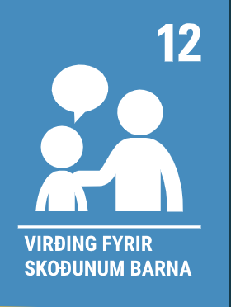
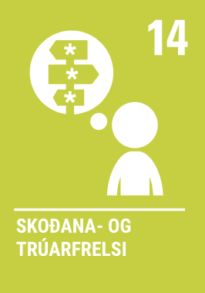
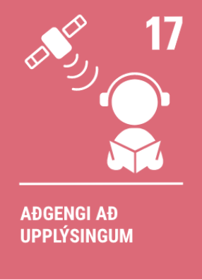
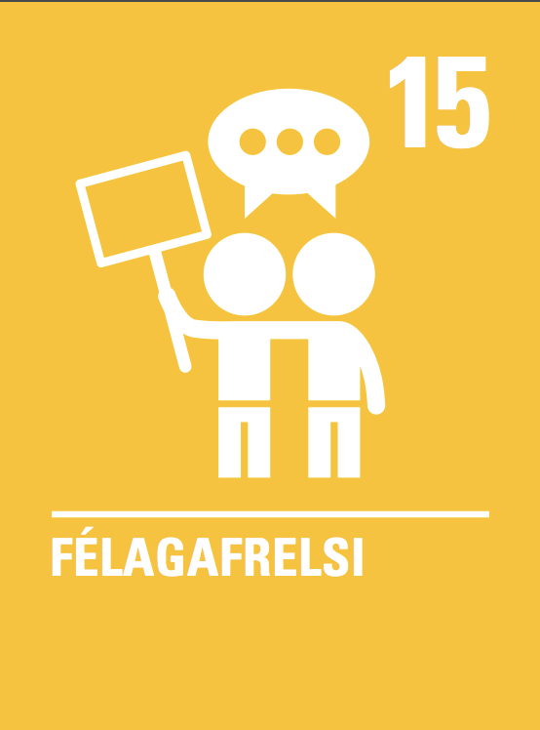
Réttindi barna til þátttöku og áhrifa
Notes:
Það eru margar greinar í Barnasáttmálanum sem tengjast þátttöku barna og réttindum þeirra til að hafa áhrif á málefni sem tengjast lífi þeirra. Ræðið hvernig greinarnar tengjast því að virða skoðanir barna og að börn hafi áhrif.

Slide 18
Notes:
Horfið saman á mynbandið með Gretu Tunberg og notið það sem kveikur inn í verkefnið.
Greta leggur mikla áherslu á heimsmarkmið nr. 12 um ábyrga neyslu og framleiðslu og 13 um aðgerðir í loftslagsmálum.
Einnig tengist þetta allt greinum Barnasáttmálans og auðvelt er að tengja við greinarnar sem við drógum fram á glæru 13.
Tilvalið er að ræða grein 12, 13 og 14 sérstaklega þegar þið undirbúið verkefnið.

Slide 19
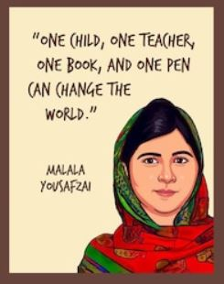
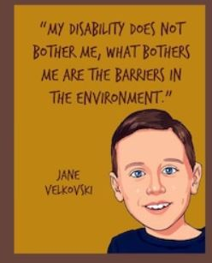
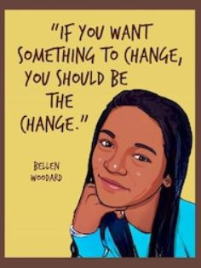
Verkefni 1
Skiptið bekknum í 4 - 6 barna hópa
Hópurinn fær það verkefni að finna annað barn/unga manneskju sem hefur breytt heiminum með því að láta í sér heyra og ljá einhverjum göfugum málstað rödd sína.
Þau velja sér eina manneskju til þess að kynna fyrir bekkinn og hvernig málstaðurinn tengist réttindum barna og heimsmarkmiðum Sameinuðu þjóðanna.
Notes:
Heimildaöflun – hugmyndir:
Googla: Children that have changed the world
Í hlaðvarpsþáttunum Í ljósi krakkasögunnar er fjallað um ýmsa krakka í sögunni sem hafa heldur betur skarað fram úr, hvert á sinn hátt.
Hér er mjög góður vefur; gerasjalfur.is sem gaman er að skoða og fá hugmyndir – þar er m.a. kafli um börn og áhrif.

Slide 20
Verkefni 2
Skiptið bekknum í 4 – 6 barna hópa
Haldið áfram að vinna með börn og áhrif þeirra.
Hér má finna verkfærakistu frá UNICEF þar sem farið er yfir það skref fyrir skref hvernig á að skipuleggja hagsmunabaráttu.
Hagsmunabarátta snýst um að láta rödd þína heyrast og breyta heiminum. Hagsmunabarátta leidd af börnum og ungmennum snýst um að þau láti í sér heyra og að þau taki virkan þátt í ákvörðunum sem hafa áhrif á líf þeirra.
Þessi verkfærakista mun gefa ykkur færni og upplýsingar sem þið þurfið til að berjast fyrir því sem er ykkur mikilvægt.
Börnin vinna með heftið og kynna sína hagsmunabaráttu fyrir bekknum.

Slide 21
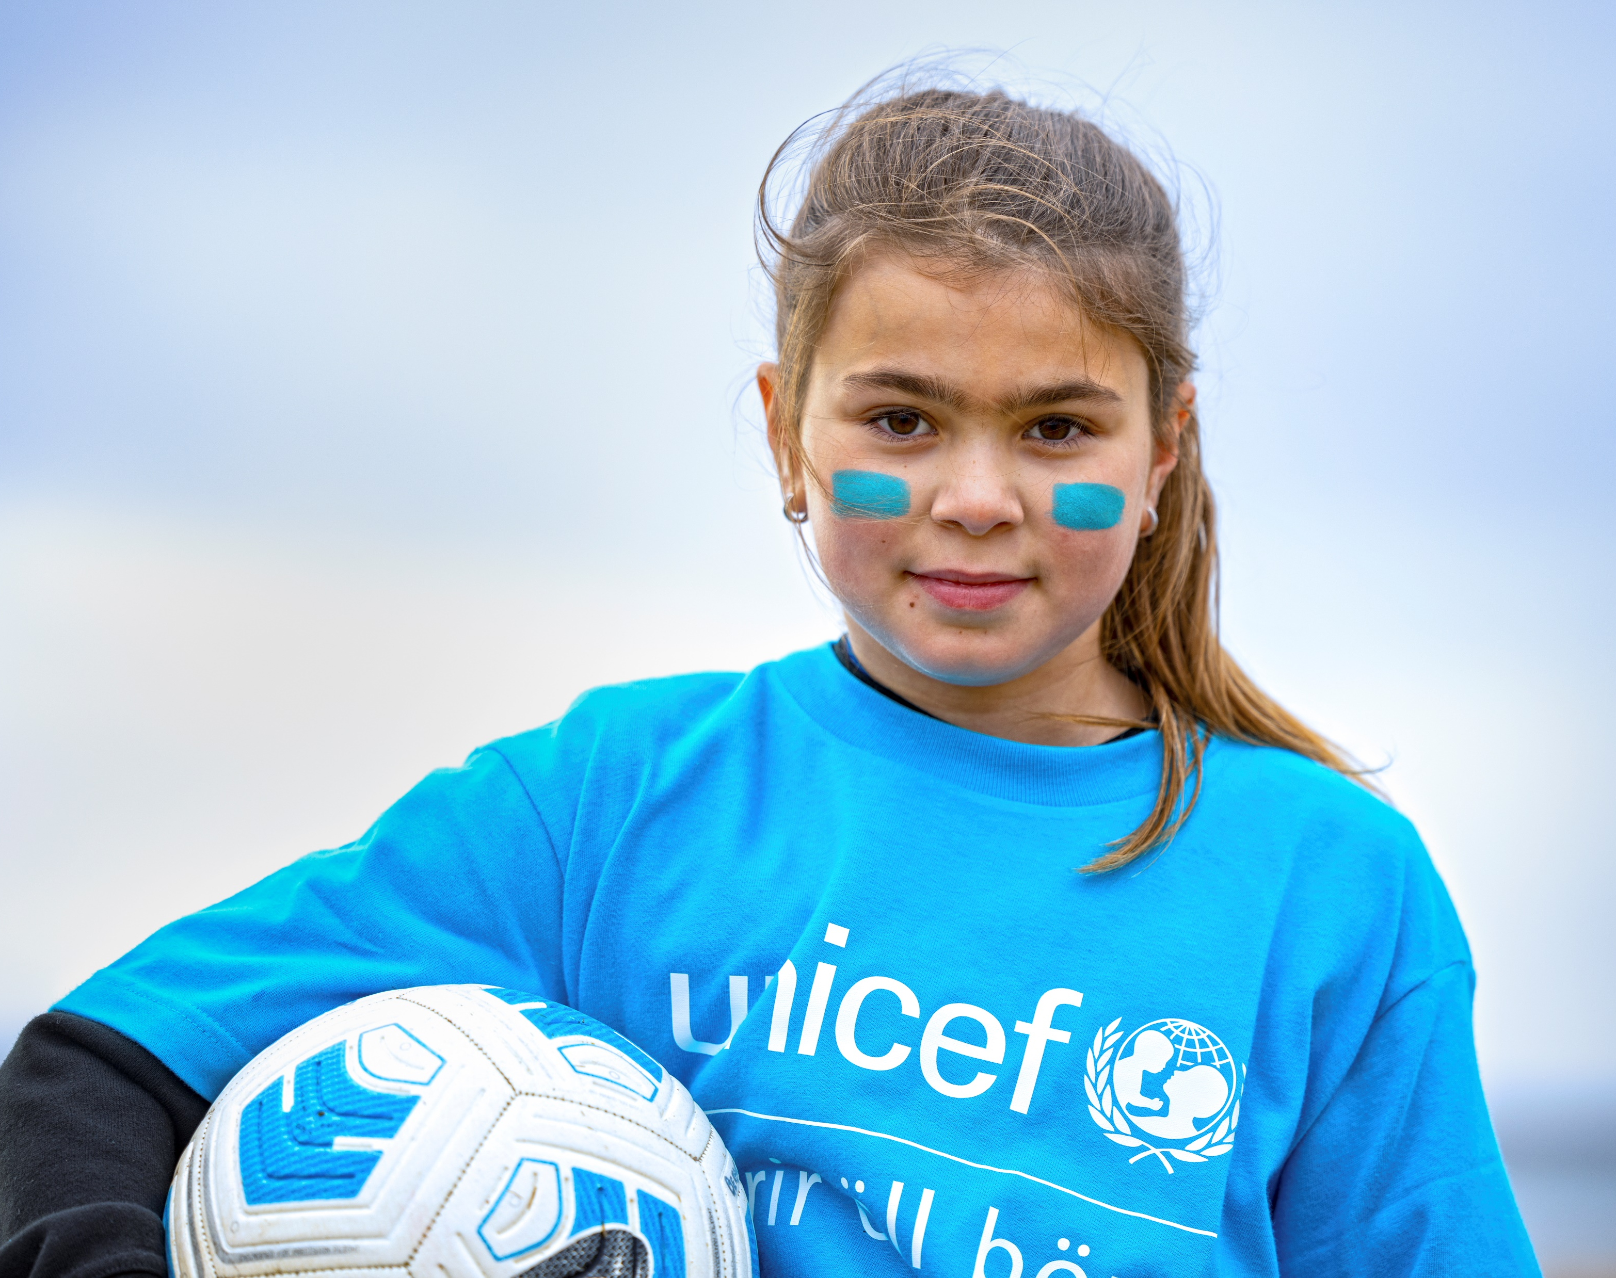
Í þessum fræðslupakka er notast við efni frá
UNICEF, Félagi Sameinuðu þjóðanna og af Barnasáttmáli.is.
Frekara fræðsluefni um heimsmarkmið SÞ, réttindi barna og sjálfbærni má nálgast á þessum síðum:
UNICEF – Akademían
Barnasattmáli.is
UNICEF réttindaratleikur
Heimsins stærsta kennslustund
Námsefni um sjálfbærni
Barnasáttmálinn 10 ára – fræðslumynd frá KrakkaRÚV
Við eigum öll réttindi - teiknimynd frá UNICEF
HM 30 - stuttir þættir um öll heimsmarkmiðin
Gera sjálfur – fræðsla, myndbönd og verkefni

